Slide 1
การเปลี่ยนแปลงคาบการแปรแสงของระบบดาวคู่ CE Leonis
จุฑามาศ วังรัก
ภาควิชาฟิสิกส์และวิทยาศาสตร์ทั่วไป
คณะวิทยาศาสตร์และเทคโนโลยี มหาวิทยาลัยราชภัฏเชียงใหม่

Slide 2
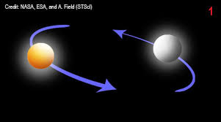
ที่มาและความสำคัญ
นักดาราศาสตร์พบว่าดาวฤกษ์ส่วนใหญ่ไม่ได้อยู่เดี่ยวๆ อย่างดวงอาทิตย์ แต่จะเป็นอยู่เป็นระบบดาวคู่ (Binary Stars) ระบบดาวคู่เป็นระบบดาวที่ประกอบด้วย สมาชิกที่เป็นดาวฤกษ์ 2 ดวงอยู่ภายใต้สนามความโน้มถ่วงซึ่งกันและกัน

Slide 3
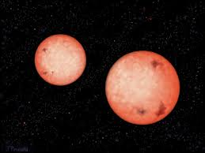
วัตถุประสงค์
เพื่อศึกษาการเปลี่ยนแปลงคาบการแปรแสงของระบบดาวคู่ CE Leonis

Slide 4
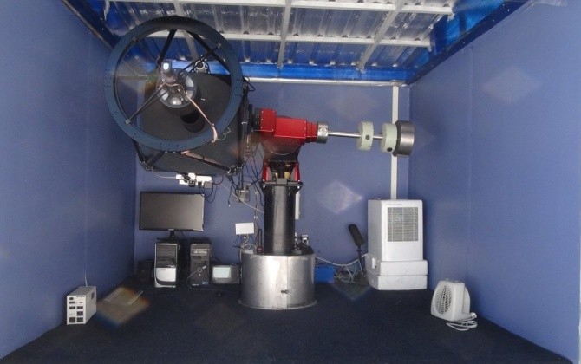
ขั้นตอนการดำเนินการ
1. เลือกดาวที่จะทำการสังเกตการณ์และวางแผนเก็บข้อมูลดาว
2. ถ่ายภาพดาวโดยใช้กล้องโทรทรรศน์ชนิด ริทชี่-เครเตียง (Ritchey-Chretien Telescope) ขนาดเส้นผ่านศูนย์กลาง 0.5 เมตร ต่อเข้ากับ CCD
3. ใช้โปรแกรม IRIS ในการวิเคราะห์ Photometry

Slide 5
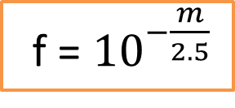
วิธีวิเคราะห์ข้อมูล
1. เปลี่ยนไฟล์ภาพให้เป็นนามสกุล .fit
2. ทำ Reduction ด้วยโปรแกรม Iris
3.นำภาพข้อมูลมาวิเคราะห์หาค่า Photometry ด้วยโปรแกรม IRIS
4. นำค่า JD ที่ได้จากโปรแกรม IRIS มาแปลงค่าเป็น HJD โดยใช้ไฟล์โปรแกรม Excel สำเร็จรูป Heliocentric Julian Day
5. หาค่า Flux จากสูตร
6. ทำการพล็อตกราฟระหว่าง Flux กับ HJD
7. ทำการหาตำแหน่งของค่าเวลาที่แสงน้อยที่สุด (Time of Minimum Light)
8. สร้างกราฟความสัมพันธ์ระหว่าง O – C กับ Epoch
9. หาค่าอัตราการเปลี่ยนแปลงคาบวงโคจรในหน่วยวินาทีต่อปี
f = ${10}^{−\frac{m}{2.5}}$

Slide 6
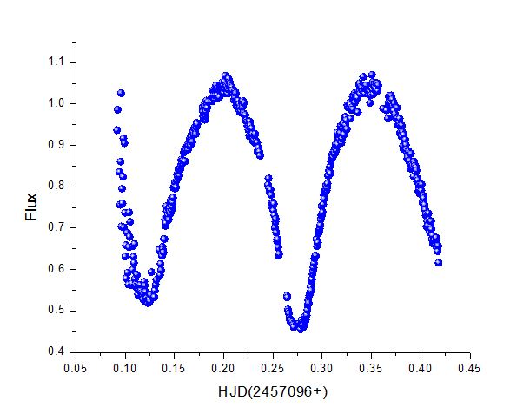
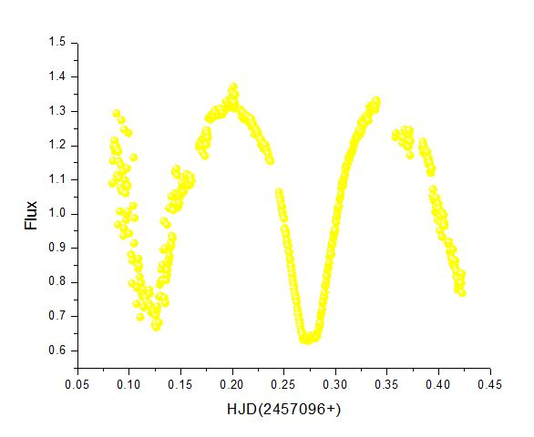
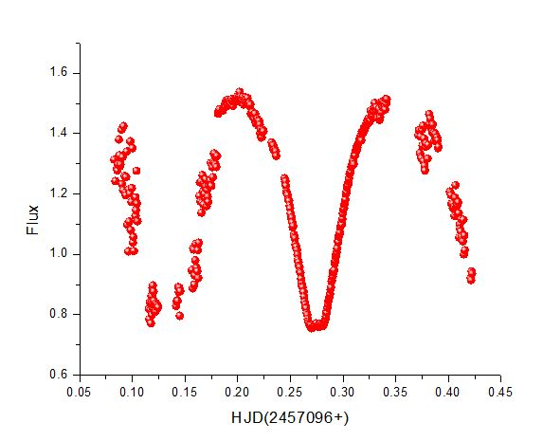
วิธีวิเคราะห์ข้อมูล (ต่อ)
กราฟจากการหาตำแหน่งของค่าเวลาที่แสงน้อยที่สุด (Time of Minimum Light)

Slide 7
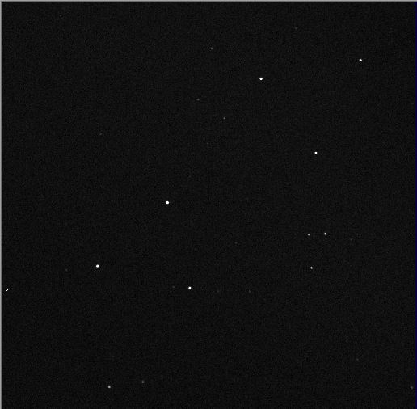
ตัวอย่างภาพถ่ายดาว CE Leonis และดาวอ้างอิง

Slide 8
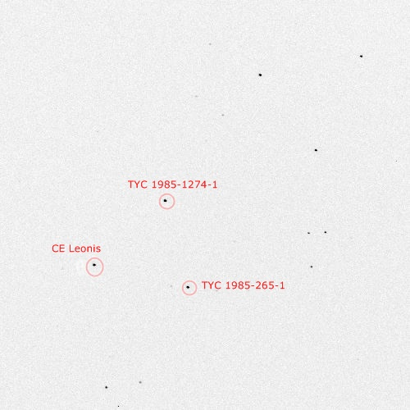
ตัวอย่างภาพถ่ายดาว CE Leonis และดาวอ้างอิง

Slide 9
สรุปผลและวิเคราะห์ข้อมูลการวิจัย
จากการวิเคราะห์ข้อมูลภาพถ่ายที่ได้จากการสังเกตการณ์ ในช่วงความยาวคลื่นแสงสีน้ำเงิน แสงสีเหลือง และแสงสีแดง ทำการ Reduction และวัดค่าความสว่างของดาว ได้คำนวณหาค่า HJD และFlux สร้างกราฟความสัมพันธ์ระหว่าง Flux และHJD ทำให้ได้กราฟแสง และวิเคราะห์หาค่าเวลาที่แสงน้อยที่สุด Time of Minimum ซึ่งได้เท่ากับ 2457096.2751 และใช้สมาการ Linear Ephemeris คำนวณหาค่า Epoch เพื่อนำมาสร้างกราฟความสัมพันธ์ระหว่าง O – C กับ Epoch แล้ววิเคราะห์การเปลี่ยนแปลงคาบการโคจรของระบบดาวคู่ CE Leonis พบว่ามีอัตราการเปลี่ยนแปลงคาบการโคจรลดลง 1.46240 x10⁻ ³ วินาที/ปี ซึ่งหมายถึงการลดลงของระยะห่างระหว่างดาวทั้งสอง จึงเป็นไปได้ว่าระบบดาวคู่ CE Leonis นี้ มีวิวัฒนาการที่สอดคล้องกับทฤษฎี Angular Momentum Loss (AML)

Slide 10
ประโยชน์ของการวิจัย
ได้ทราบอัตราการเปลี่ยนแปลงคาบการโคจร
ทำให้ทราบวิวัฒนาการของระบบดาวคู่ CE Leonis

Slide 11
อ้างอิง
จุฑามาศ วังรัก. (2558). การเปลี่ยนแปลงคาบการแปรแสงของ
ระบบดาวคู่ CE Leonis. ภาควิชาฟิสิกส์ และวิทยาศาสตร์
ทั่วไป คณะวิทยาศาสตร์และเทคโนโลยี มหาวิทยาลัยราชภัฎ
เชียงใหม่.

Slide 12
Thank you for attention.
Present by
นางสาว ชนกพร ไชยวงค์ษา
รหัสนักศึกษา 56141262 หมู่เรียน ฟส.ด.56.ค5.1
สาขาฟิสิกส์ คณะครุศาสตร์
มหาวิทยาลัยราชภัฏเชียงใหม่

